Slide 1



Webinar – Prazer meu nome é Java!

Slide 2

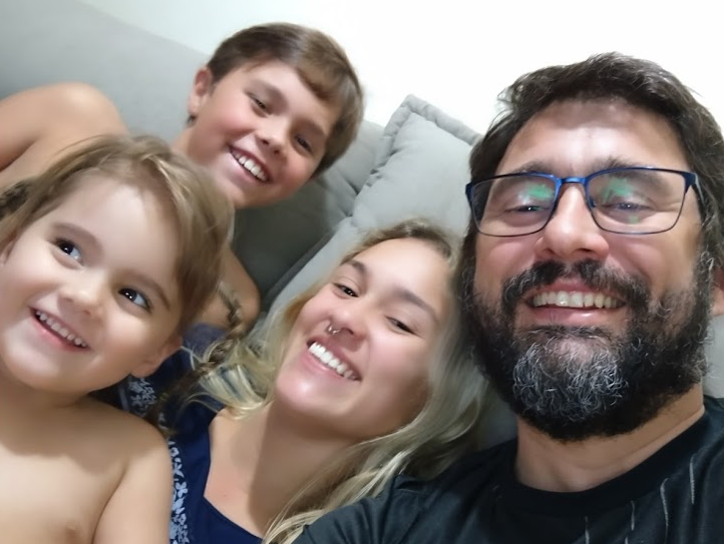

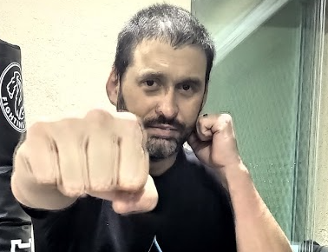


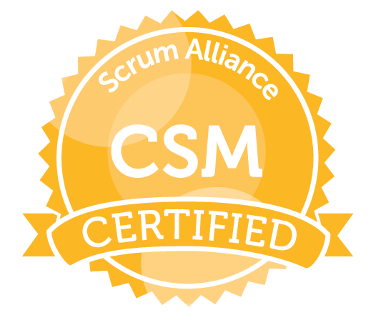
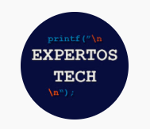
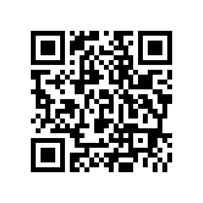


FAMÍLIA
CONTRA BAIXO
MUAY THAI
JIU-JITSU
Rodrigo Tavares
Gerente de Arquitetura
linkedin.com/in/rgtavares
20 anos de experiência;
Especialista Java;
Líder técnico atuando em ambientes complexos de alto risco e alta disponibilidade;
Gerenciamento de projetos utilizando diversos frameworks SCRUM, COBIT, ITIL, PMBOK;
Certified Java Programmer;
Certified Scrum Master.
youtube.com/ExpertosTech

Slide 3


A LINGUAGEM JAVA
3

Slide 4
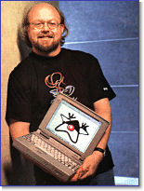
Java é uma linguagem de programação interpretada orientada a objetos
Desenvolvida na década de 90 por uma equipe de programadores chefiada por James Gosling, na empresa Sun Microsystems. Diferente das linguagens de programação convencionais que são compiladas para código nativo, a linguagem Java é compilada para um bytecode que é executado por uma máquina virtual.
James Gosling
Fonte: https://pt.wikipedia.org/wiki/Java_(linguagem_de_programa%C3%A7%C3

Slide 5

Em 1991, na Sun Microsystems foi iniciado o Green Project, o berço do Java
Uma linguagem de programação orientada a objetos. Os mentores do projeto eram Patrick Naughton, Mike Sheridan e James Gosling. Eles acreditavam que eventualmente haveria uma convergência dos computadores com os equipamentos e eletrodomésticos frequentemente usados pelas pessoas no seu dia-a-dia.
Fonte: https://pt.wikipedia.org/wiki/Java_(linguagem_de_programa%C3%A7%C3

Slide 6

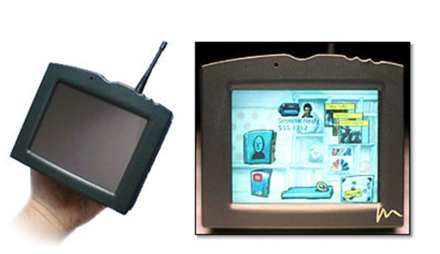
Para provar a viabilidade desta ideia, 13 pessoas trabalharam arduamente durante 18 meses
No verão de 1992 eles emergiram de um escritório de Sand Hill Road, no Menlo Park, com uma demonstração funcional da ideia inicial. O protótipo se chamava *7 (“Star Seven”) : um controle remoto com uma interface gráfica touchscreen. Para o *7 foi criado um mascote, hoje amplamente conhecido no mundo Java, o Duke.
O trabalho do Duke no *7 era ser um guia virtual ajudando e ensinando o usuário a utilizar o equipamento. O *7 tinha a habilidade de controlar diversos dispositivos e aplicações. James Gosling especificou uma nova linguagem de programação para o *7.
Duke, mascote do Java
Protótipo *7 (Star Seven)
Fonte: https://pt.wikipedia.org/wiki/Java_(linguagem_de_programa%C3%A7%C3

Slide 7

Gosling decidiu batizá-la de “Oak”, que quer dizer carvalho
Uma árvore que ele podia observar quando olhava através da sua janela. O próximo passo era encontrar um mercado para o *7. A equipe achava que uma boa ideia seria controlar televisões e vídeo por demanda com o equipamento. Eles construíram uma demonstração chamada de MovieWood mas, infelizmente era muito cedo para que o vídeo por demanda bem como as empresas de TV a cabo pudessem viabilizar o negócio. A ideia que o *7 tentava vender, hoje já é realidade em programas interativos e também na televisão digital. Era algo muito visionário e estava muito longe do que as empresas de TV a cabo tinham capacidade de entender e comprar. A ideia certa, na época errada.
Fonte: https://pt.wikipedia.org/wiki/Java_(linguagem_de_programa%C3%A7%C3

Slide 8



Em janeiro 1995 foi lançada uma nova versão do Oak que foi rebatizada para Java
Entretanto, o estouro da internet aconteceu e rapidamente uma grande rede interativa estava se estabelecendo. A tecnologia Java tinha sido projetada para se mover por meio das redes de dispositivos heterogêneos, redes como a internet. Agora aplicações poderiam ser executadas dentro dos navegadores nos Applets Java e tudo seria disponibilizado pela internet instantaneamente. Foi o estático HTML dos navegadores que promoveu a rápida disseminação da dinâmica tecnologia Java. A velocidade dos acontecimentos seguintes foi assustadora, o número de usuários cresceu rapidamente, grandes fornecedores de tecnologia, como a IBM anunciaram suporte para a tecnologia Java.
Fonte: https://pt.wikipedia.org/wiki/Java_(linguagem_de_programa%C3%A7%C3

Slide 9
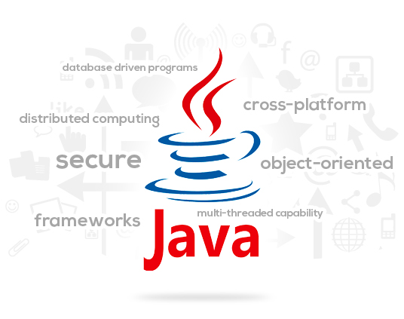
Desde seu lançamento, em maio de 1995, a plataforma Java foi adotada mais rapidamente do que qualquer outra linguagem de programação na história da computação
Em 2004 Java atingiu a marca de 3 milhões de desenvolvedores em todo mundo. Java continuou crescendo e hoje é uma referência no mercado de desenvolvimento de software. Java tornou-se popular pelo seu uso na internet e hoje possui seu ambiente de execução presente em navegadores, mainframes, sistemas operacionais, celulares, palmtops, cartões inteligentes etc.
Fonte: https://pt.wikipedia.org/wiki/Java_(linguagem_de_programa%C3%A7%C3

Slide 10

NOVIDADES NA LINHA DO TEMPO DO JAVA
10

Slide 11
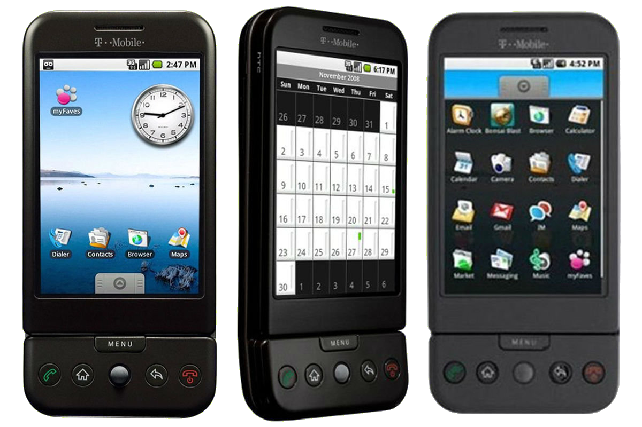

Em setembro de 2008, a HTC em conjunto com a Google, lança o primeiro celular Android
Baseado no Linux e tendo o Java como base da sua programação é lançado o T-Mobile G1, Primeiro cellular Android. Sua missão era desafiar o IPhone.
Fonte: https://en.wikipedia.org/wiki/HTC_Dream

Slide 12

Em Janeiro de 2010 a Oracle compra a Sun Microsystems e com isso torna-se proprietária das patentes do Java
A Oracle anuncia a compra da Sun Microsystems por US$ 7,4 bi. Java é uma das maiores marcas da indústria de informática e é o mais importante software Oracle já adquirido. Com a aquisição, a Oracle pode garantir a continuidade da inovação e do investimento em tecnologia Java para o benefício dos clientes e da comunidade.
Fonte: https://www.baguete.com.br/noticias/geral/20/04/2009/oracle-compra-sun-por-us-74-bi

Slide 13




Em 2017 a Microsoft anuncia suporte ao Java no Azure Functions
+
+
=
No JavaOne de 2017 a Microsoft anuncia que o Azure Functions passa a ter suporte para Java. Esse anúncio faz com que a Microsoft seja o segundo maior provedor Cloud a utilizar o Java em arquitetura Serveless.
Fonte: https://www.infoq.com/news/2017/10/azure-functions-java/

Slide 14

No Ignite de novembro de 2019 a Microsoft anuncia o preview do Azure Spring on Cloud
Em parceria com o Pivotal a Microsoft disponibiliza um dashboard para gerenciamento completo de microsserviços publicados no Azure com Java Spring.
Fonte: https://azure.microsoft.com/en-us/updates/azure-spring-cloud-service-is-now-in-preview/

Slide 15


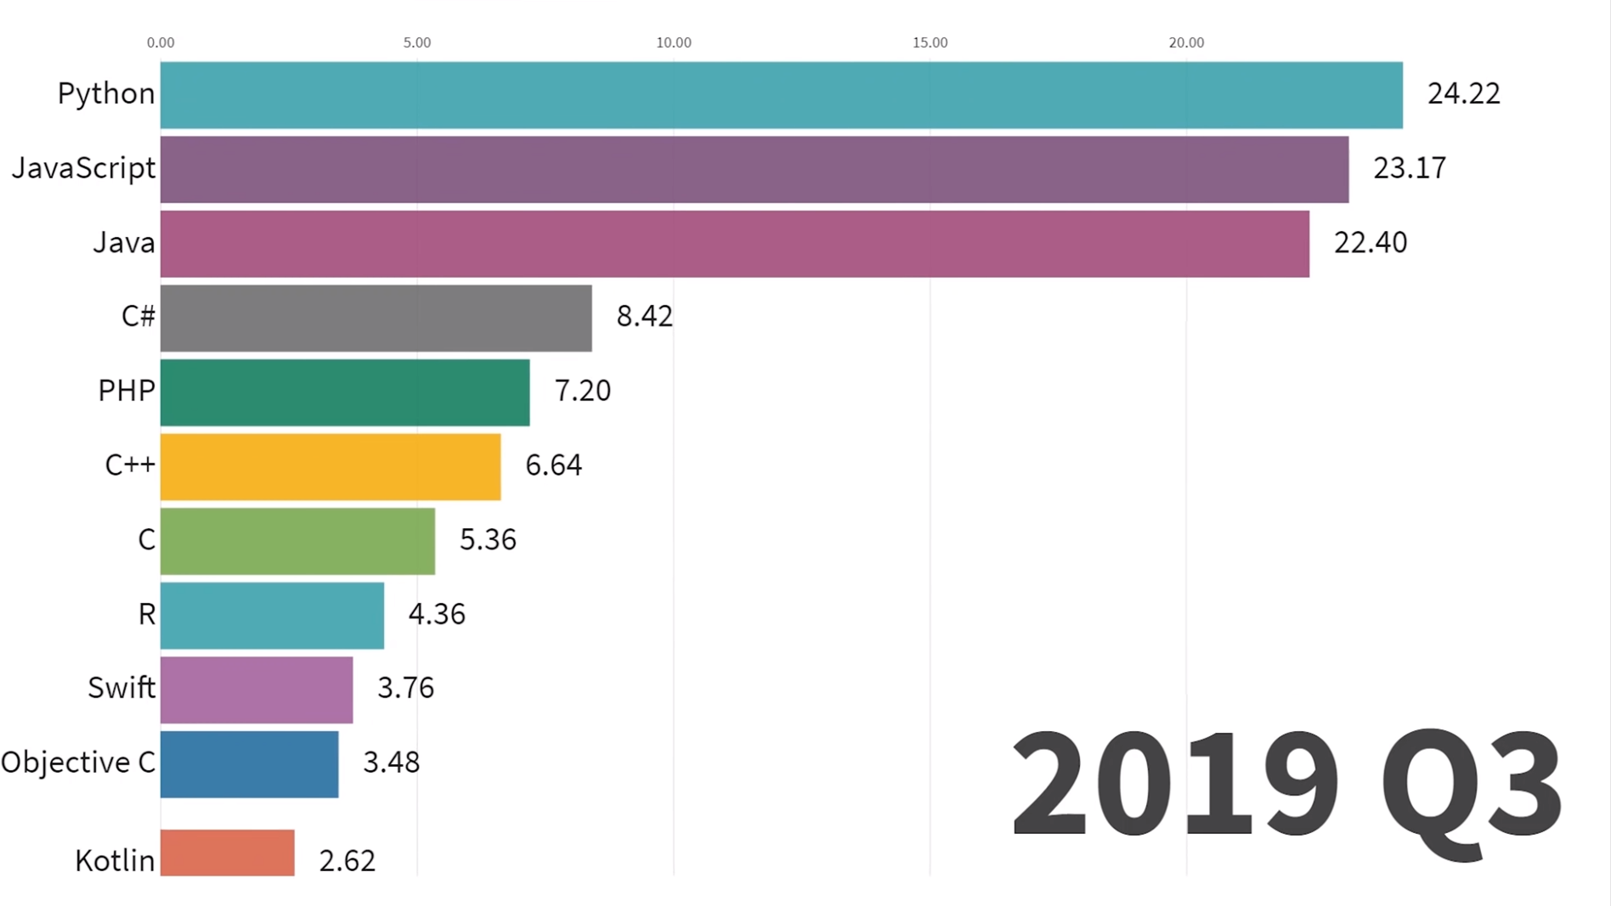
Linguagens mais usadas em 2019
Fonte: https://www.youtube.com/watch?v=Og847HVwRSI

Slide 16

JAVA NA PRÁTICA
16

Slide 17
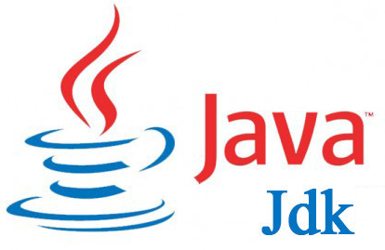
O que eu preciso para começar?
Primeiro passo para começar sua jornada com Java é efetuar a instalação o Kit de desenvolvimento, disponível para as mais diversas plataformas, dentre as mais comuns:
Windows
Mac
Linux
Unix

Slide 18
Qual a diferença entre JDK, JRE e JVM
JDK é o kit de desenvolvimento, necessário para compilar seus programas
JRE é o ambiente de execução de um programa em Java, mais leve que o JDK possui o mínimo necessário para executar um programa em Java
JVM é a máquina virtual do Java, presente tanto no JDK quanto na JRE é responsável por interpretar o código gerado na compilação dos programas
JDK – Java Development Kit
JRE – Java Runtime Environment
JVM – Java Virtual Machine

Slide 19
Baixando e instalando a JDK
Efetue o download acessando o link abaixo:
OpenJK:
https://openjdk.java.net/
Oracle:
https://www.oracle.com/java/technologies/
Versão 1.8 é a versão mais comum e amplamente utilizada do Java, sendo assim seguiremos utilizando essa versão.

Slide 20
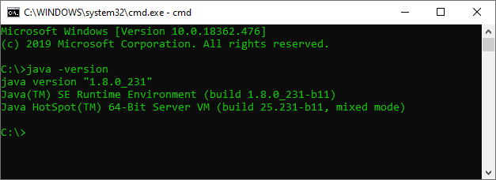
Simples, prático e pronto para programar
Uma vez concluída a instalação, abra um prompt de comando e digite:
java -version
Para validar sua instalação.

Slide 21

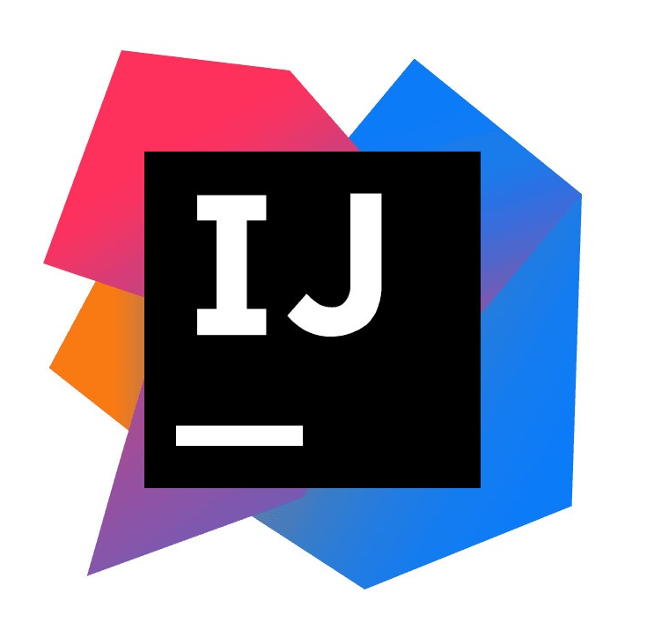
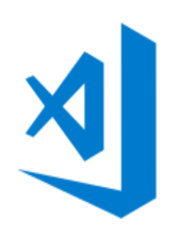
IDEs para desenvolvimento
Eclipse
IntelliJ
VS Code
IDE – Integrated development environment
Gratuito e com certeza a mais popular de todas as IDEs de desenvolvimento em Java.
https://www.eclipse.org/
Se popularizou quando o Android migrou seu ambiente de desenvolvimento, possui uma versões gratuita e paga.
https://www.jetbrains.com/idea/
O irmão mais novo vem se popularizando por sua simplicidade e praticidade.
https://code.visualstudio.com/docs/languages/java

Slide 22
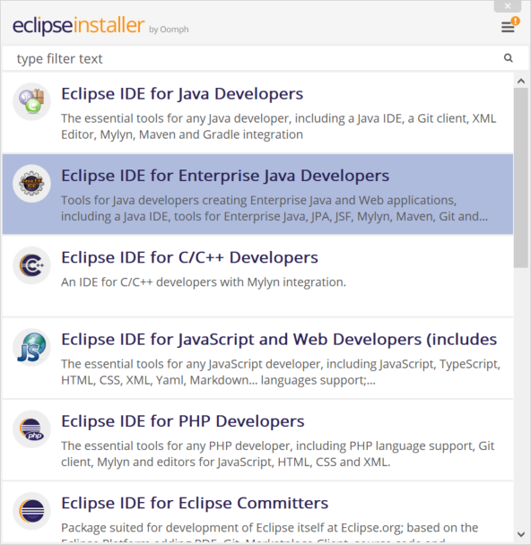
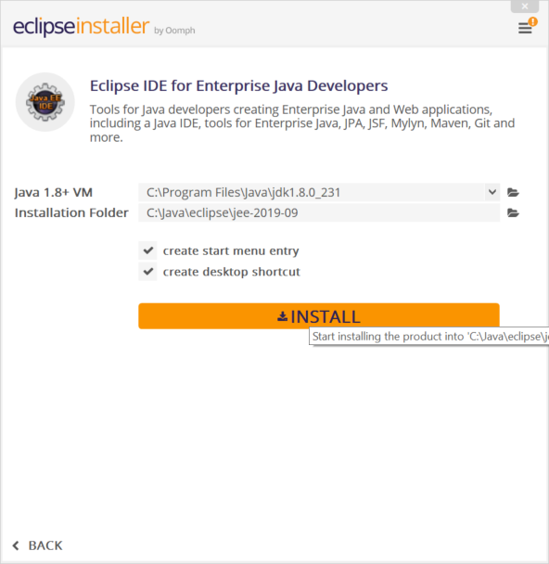
O famoso Eclipse
Com um assistente de instalação simples e prático, em poucos cliques você terá tudo que você precisa para seu desenvolver seu primeiro programa em Java.

Slide 23
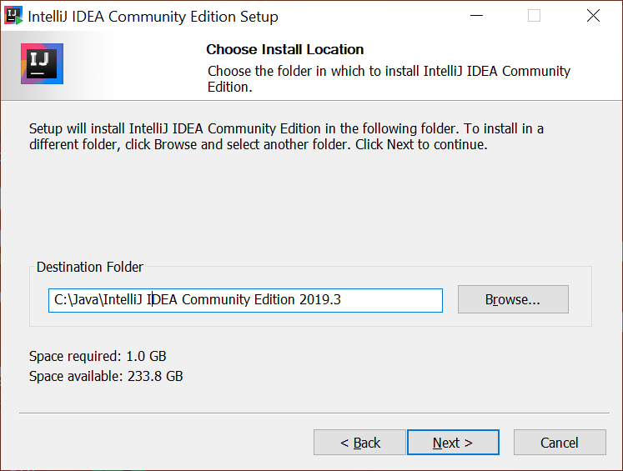
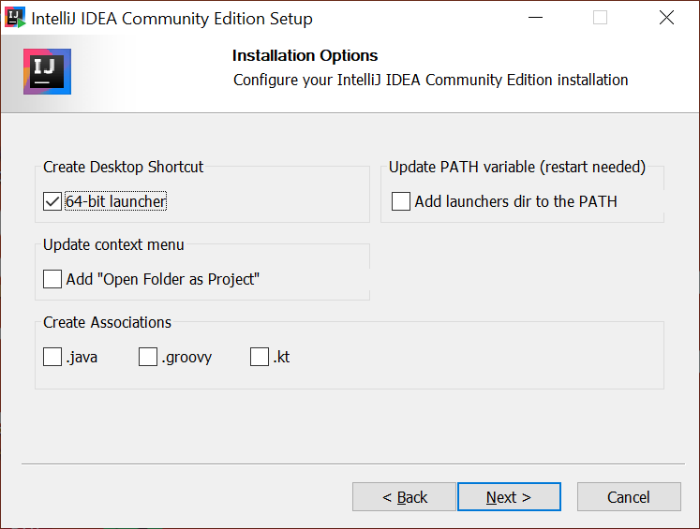
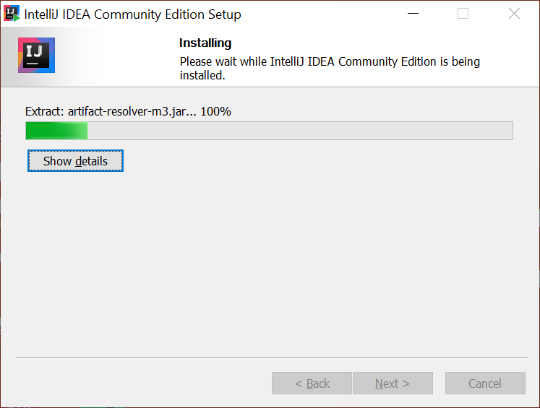
IntelliJ chega para competir de igual para igual
Possuindo também um assistente de simples de instalação no clássico padrão “next, next, finish”, o IntelliJ chega para tentar desbancar o Eclipse em sua liderança isolada.

Slide 24

Antes de continuar
Preciso instalar o Maven?
Se for usar IDE para desenvolvimento não é necessário instalar, pois as IDEs já vem com as bibliotecas do Maven por padrão.
Apache Maven, ou Maven, é uma ferramenta de automação de compilação e gerenciamento de dependências.
https://maven.apache.org/download.cgi

Slide 25

Dependências? Como assim?
JAR (Java ARchive) é um arquivo compactado usado para distribuir um conjunto de classes Java, um aplicativo java, ou outros itens como imagens, XMLs, entre outros.
As bibliotecas em Java são distribuídas nesse formato e é aí que entra o Maven, pois um programa pode possuir dezenas, senão centenas de bibliotecas.
Antes do Maven, tínhamos que fazer esse gerenciamento de forma manual.
Fonte: https://en.wikipedia.org/wiki/JAR_(file_format)

Slide 26
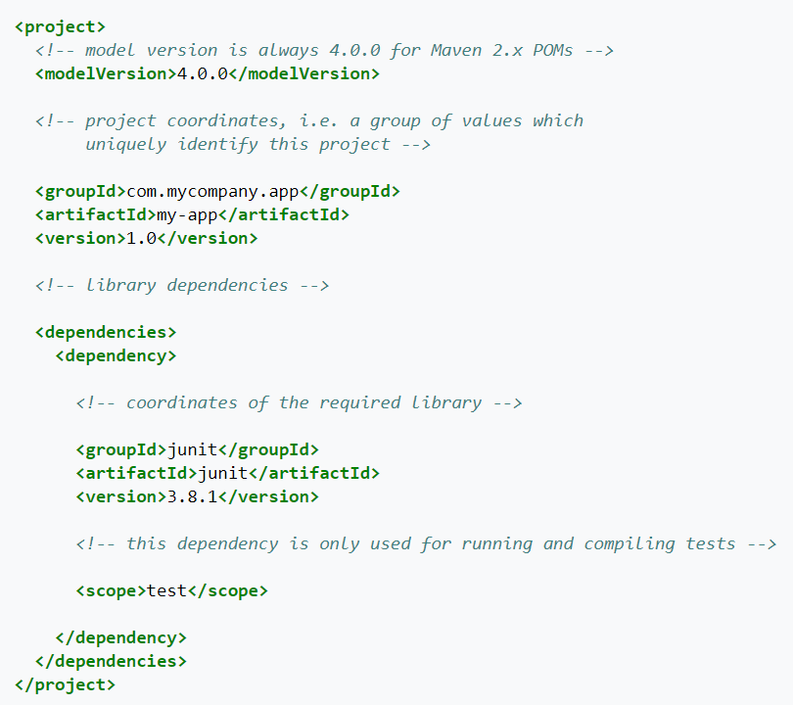
Gerenciando dependências com o Apache Maven
Utilizando um arquivo xml chamado por padrão de [pom.xml], colocamos as dependências principais do nosso projeto, e o Maven se responsabiliza em buscar todas sub dependências.

Slide 27




Também no estilo “next, next, finish” a Microsoft disponibiliza versão do VS Code para Java pronto para usar
Havendo suporte para Java desde suas versões iniciais, para utilizá-la era necessário a instalação de diversos plugins.
Em meados de 2019, a Microsoft disponibilizou um pacote chamado Visual Studio Code for Java developers onde sem trabalho algum, com um simples “next, next, finish”, você terá uma IDE leve, simples e rápida, pronta para o desenvolvimento.
https://code.visualstudio.com/docs/languages/java

Slide 28

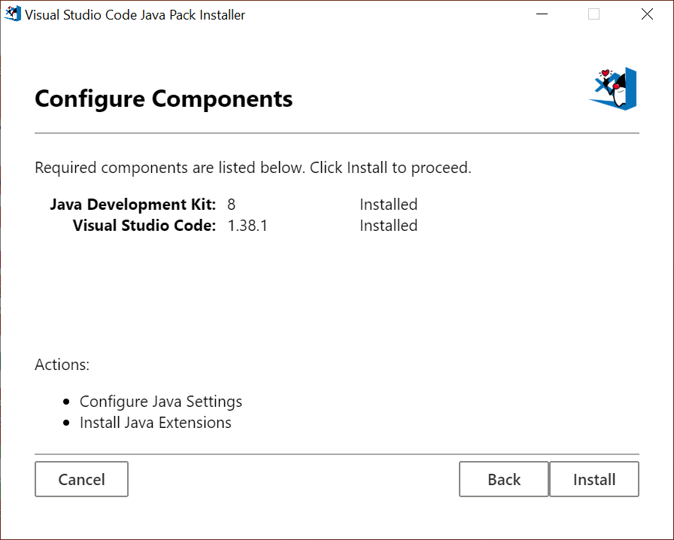
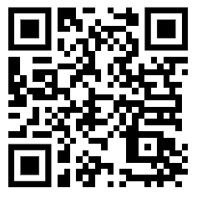
Veja com é Simples
Baixe o Visual Studio Code for Java developers
O processo é bem simples consistindo em baixar o pacote e instalá-lo seguindo as instruções do assistente.
https://aka.ms/vscode-java-installer-win
Uma novidade é que o instalador detecta se o Java Development Kit (JDK) está instalado.

Slide 29
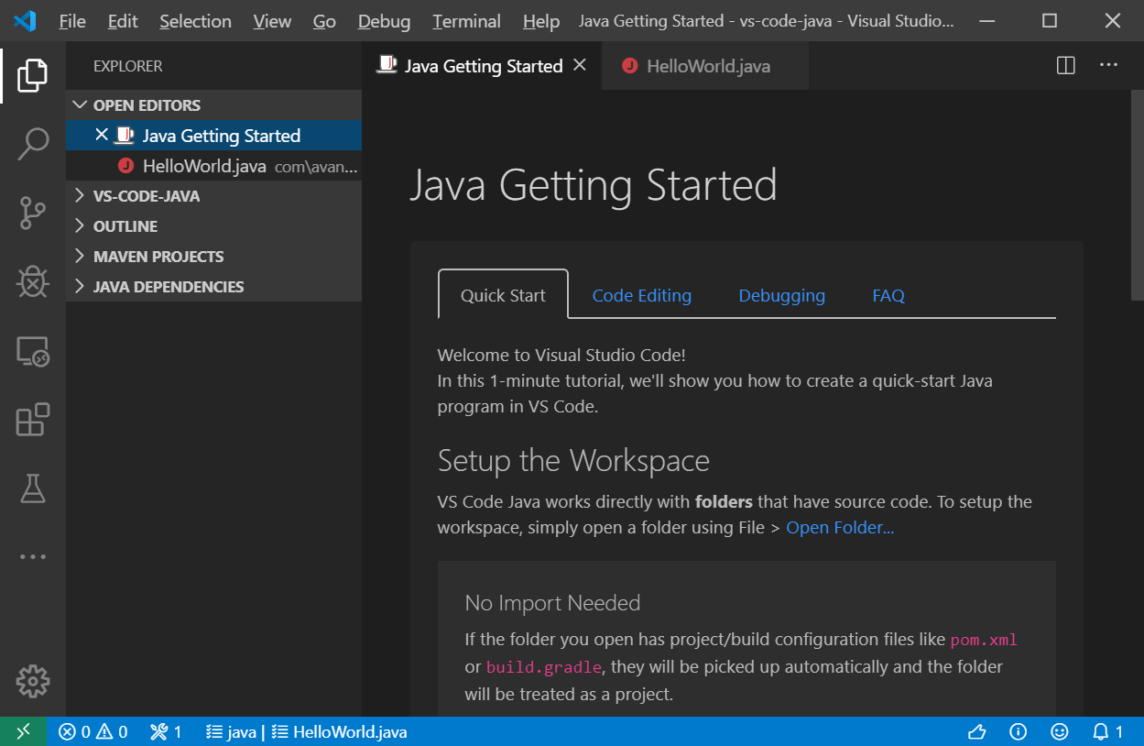
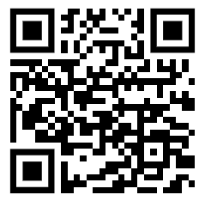
Plugins pré-instalados
Interface do VS Code para Java
Language Support for Java(TM) by Red Hat
Debugger For Java
Java Test Runner
Maven For Java
Java Dependency Viewer
https://code.visualstudio.com/docs/languages/java

Slide 30

MATERIAL DE ESTUDO
30

Slide 31
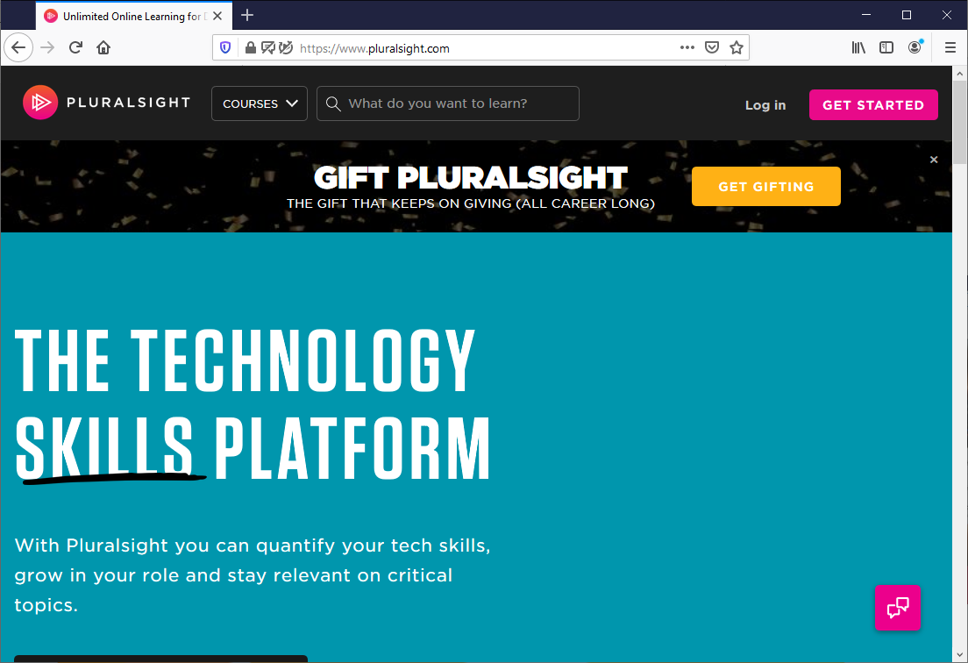

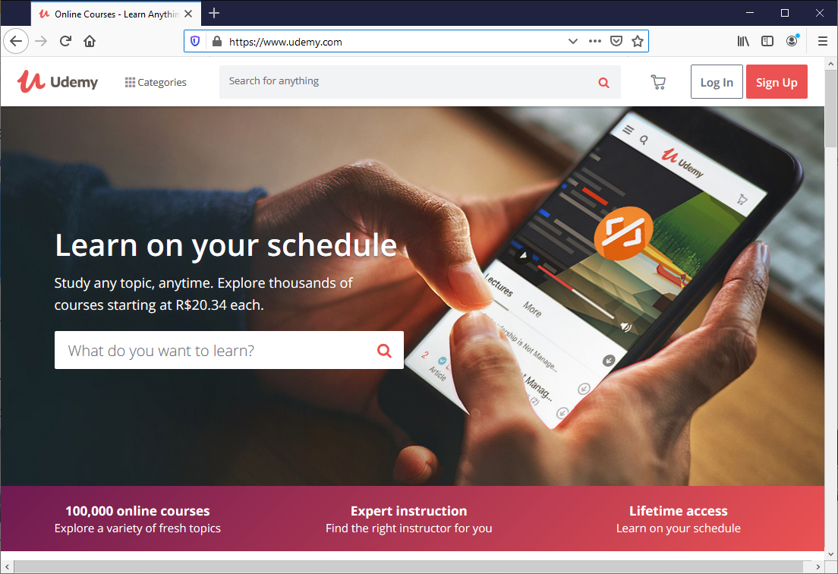
Quero aprender Java!
Com um custo muito baixo, utilizando plataformas de estudo como a Udemy ou Pluralsight você consegue treinamentos completos e de qualidade.
https://www.udemy.com/
https://www.pluralsight.com/

Slide 32

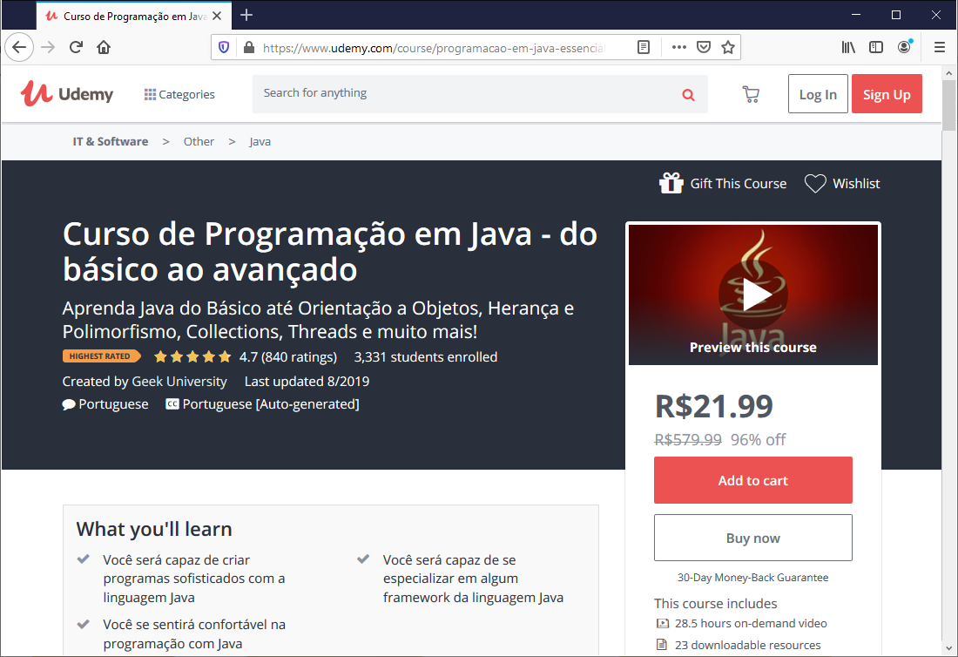
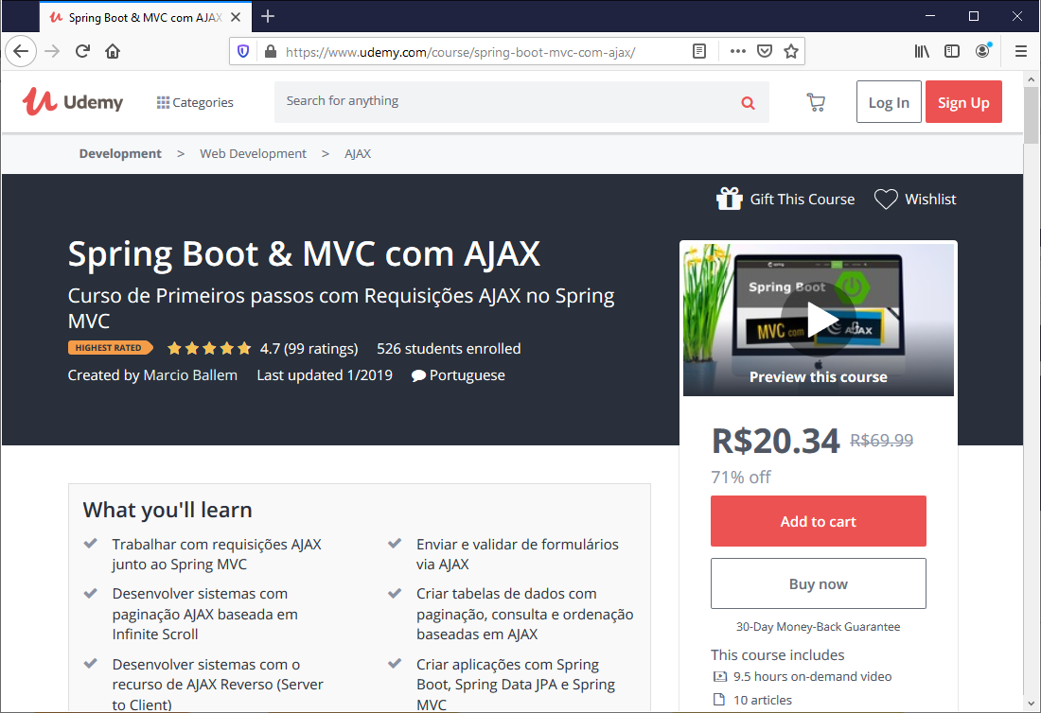
Sugestão de estudo
Nível básico: Curso de Programação em Java - do básico ao avançado
https://www.udemy.com/course/programacao-em-java-essencial/

Slide 33
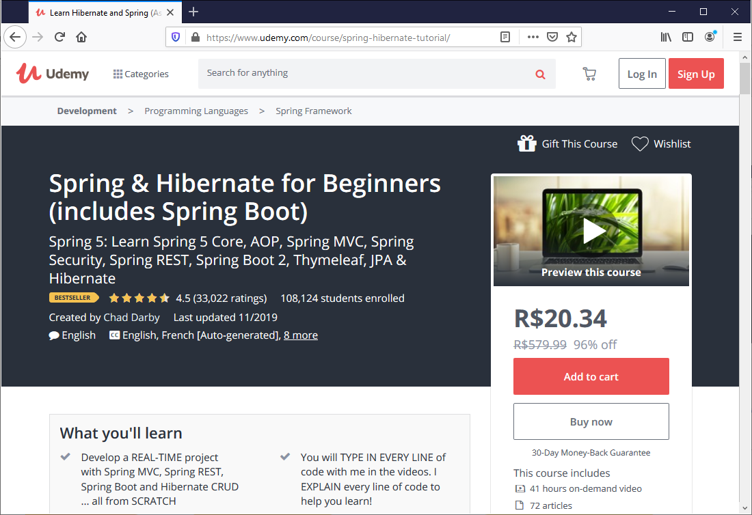
Sugestão de estudo
Nível Intermediário: Spring & Hibernate for Beginners (includes Spring Boot)
https://www.udemy.com/course/spring-hibernate-tutorial/

Slide 34

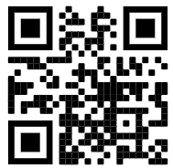
Meu repositório
https://github.com/rodrigogts

Slide 35


“Nós costumamos valorizar o resultado e não custo.”
Leandro Karnal
Muito obrigado!
linkedin.com/in/rgtavares
https://github.com/rodrigogts
https://youtube.com/ExpertosTech

